Slide 1
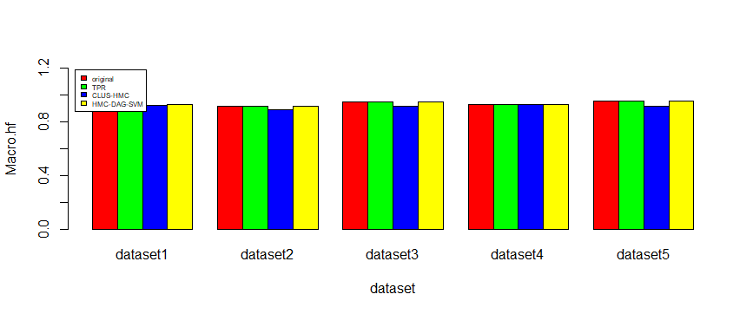

完成工作
数据集划分
clus对比

Slide 2
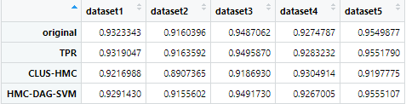
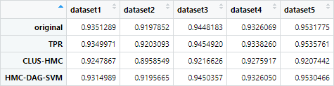
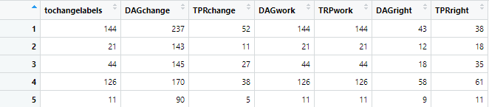
hm
hu

Slide 3
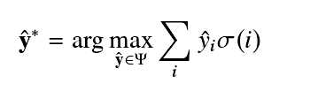
σ>0,y=1
σ<0,y=0
DAGlabel
违反层级约束的父子节点特征值
0，0
1，1
……
1，0

